Slide 1

Interna struktura Neo4j baze podataka
Mentor: Prof. dr Aleksaksandar Stanimirović
Student: Danilo Vulović 1065
April, 2021

Slide 2
Šta su NoSQL baze?
NoSQL (not only sql) baze čuvaju podatke u store-ovima koji se strukturno razlikuju od relacionih baza podataka.
Najpoznatiji tipovi NoSQL baza:
Dokument baze
Key-value baze
Column store baze
Graf baze
Notes:
Document databases - baze dokumenata čuvaju podatke u dokumenta slična JSON objektima. Svaki dokument sadrži parove polja i njihovih vrednosti. MongoDB
Key-Value store databases - slično rečnicima, koristi par ključa i vrednosti. Redis
Column store databases - Ne zahteva da svaki red ima iste kolone, dobar za čuvanje podataka u IoT, Cassandra
Graph databases -

Slide 3
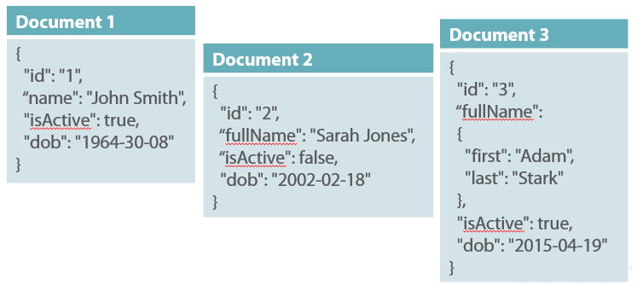
Šta su NoSQL baze?
NoSQL (not only sql) baze čuvaju podatke u store-ovima koji se strukturno razlikuju od relacionih baza podataka.
Najpoznatiji tipovi NoSQL baza:
Dokument baze
Key-value baze
Column store baze
Graf baze
Notes:
Document databases - baze dokumenata čuvaju podatke u dokumenta slična JSON objektima. Svaki dokument sadrži parove polja i njihovih vrednosti. MongoDB

Slide 4
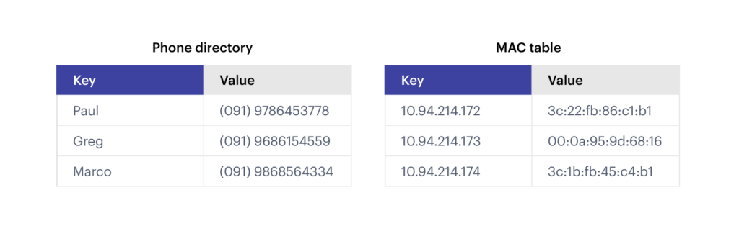
Šta su NoSQL baze?
NoSQL (not only sql) baze čuvaju podatke u store-ovima koji se strukturno razlikuju od relacionih baza podataka.
Najpoznatiji tipovi NoSQL baza:
Dokument baze
Key-value baze
Column store baze
Graf baze
Notes:
Key-Value store databases - slično rečnicima, koristi par ključa i vrednosti. Redis

Slide 5
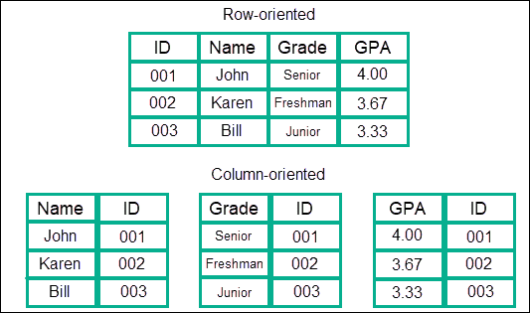
Šta su NoSQL baze?
NoSQL (not only sql) baze čuvaju podatke u store-ovima koji se strukturno razlikuju od relacionih baza podataka.
Najpoznatiji tipovi NoSQL baza:
Dokument baze
Key-value baze
Column store baze
Graf baze
Notes:
Column store databases - Ne zahteva da svaki red ima iste kolone, dobar za čuvanje podataka u IoT, Cassandra

Slide 6
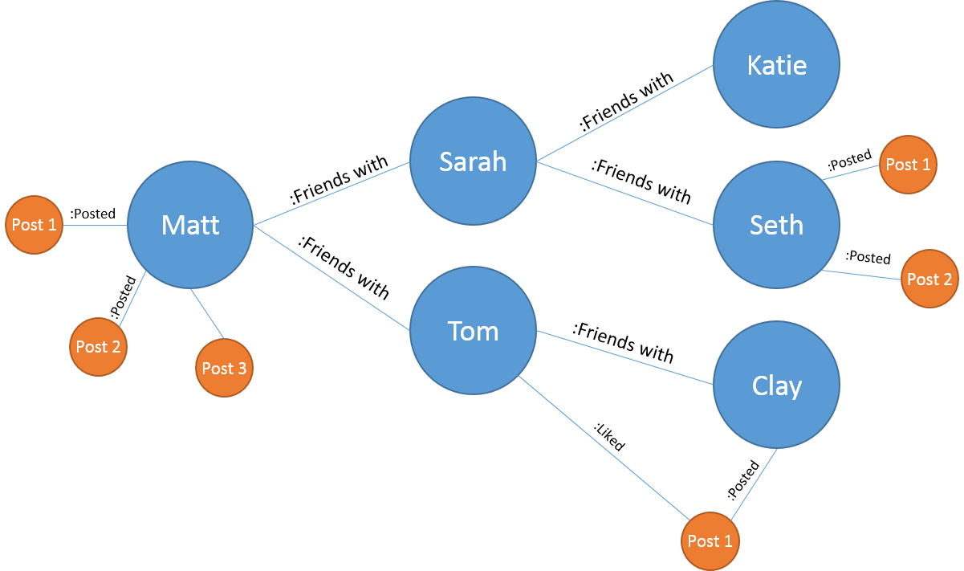
Šta su NoSQL baze?
NoSQL (not only sql) baze čuvaju podatke u store-ovima koji se strukturno razlikuju od relacionih baza podataka.
Najpoznatiji tipovi NoSQL baza:
Dokument baze
Key-value baze
Column store baze
Graf baze
Notes:
Graph databases - čuvaju podatke kao čvorove i relacije. Čvorovi uglavnom čuvaju informacije o entitetima (ljudi, mesta i druge stvari) dok relacije čuvaju informacije o odnosu između čvorova odnosno entiteta.

Slide 7
SQL baze podataka
vs
NoSQL baze podataka
Relaciona
Predefinisana šema (statička)
Baziraju se na tabelama
Pogodne za kompleksne upite
Vertikalno skalabilne
ACID svojstva
Odlična podrška
Nerelaciona
Dinamička šema
Dokument, graf, Key-value…
Nezgodne za kompleksne upite
Horizontalno skalabilne
CAP teorema
Podrška zajednice

Slide 8
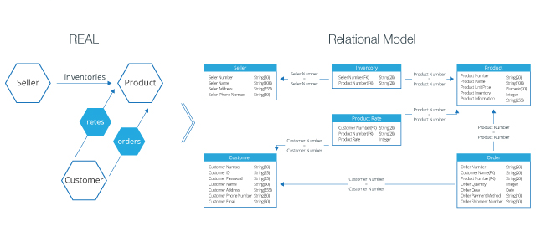
Kako se model razlikuje?
Notes:
Primetimo da model iz realnog sveta izgleda isto kao i u graf bazi

Slide 9
Graf baze
Neo4j baza podataka

Slide 10
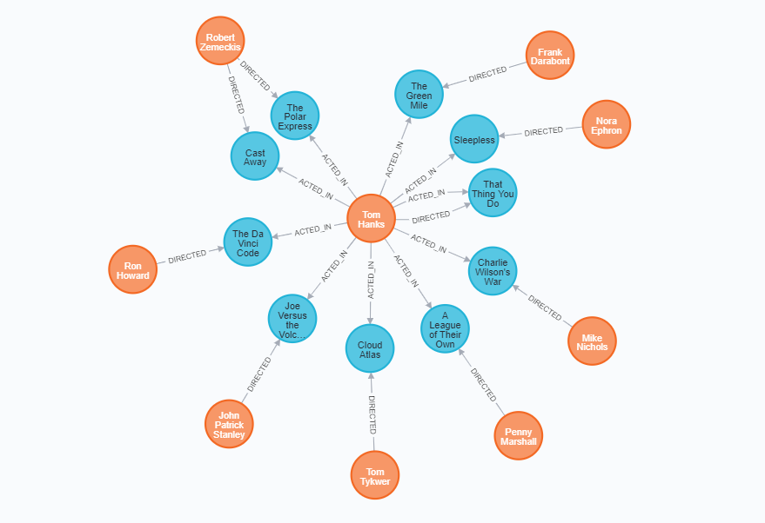
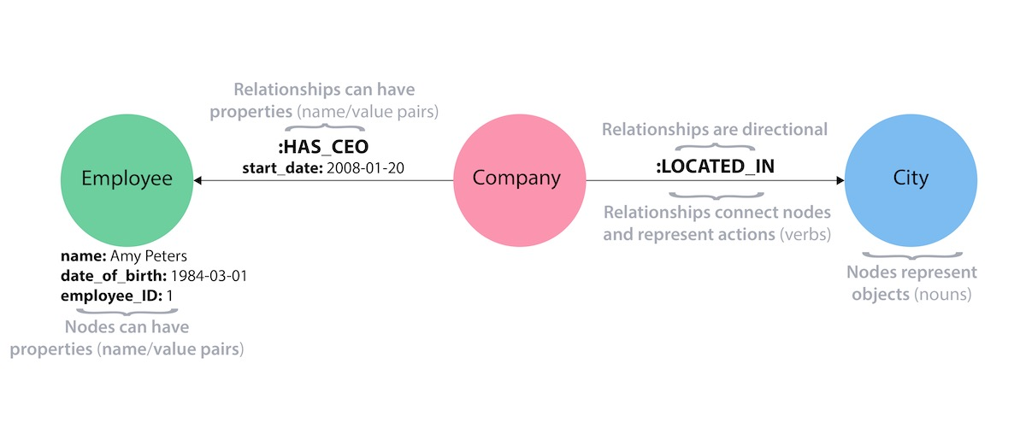
Graf baze
NoSQL baze dizajnirane da relacijama između entiteta pridaju jednak značaj kao i samim entitetima.
Čvor (node ili vertex)
Relacija (relationship)
Graf je satavljen iz čvorova, relacija kao i njima pridrzuženim svojstvima.
Notes:
Node može sadržati beskonačno mnogo svojstava.
Relacija može da sadrži svojstva takođe i ona su uglavnom kvantitativna (težine, cene, vremenski intervali itd.) da bi se koristili u obilascima grafa.

Slide 11
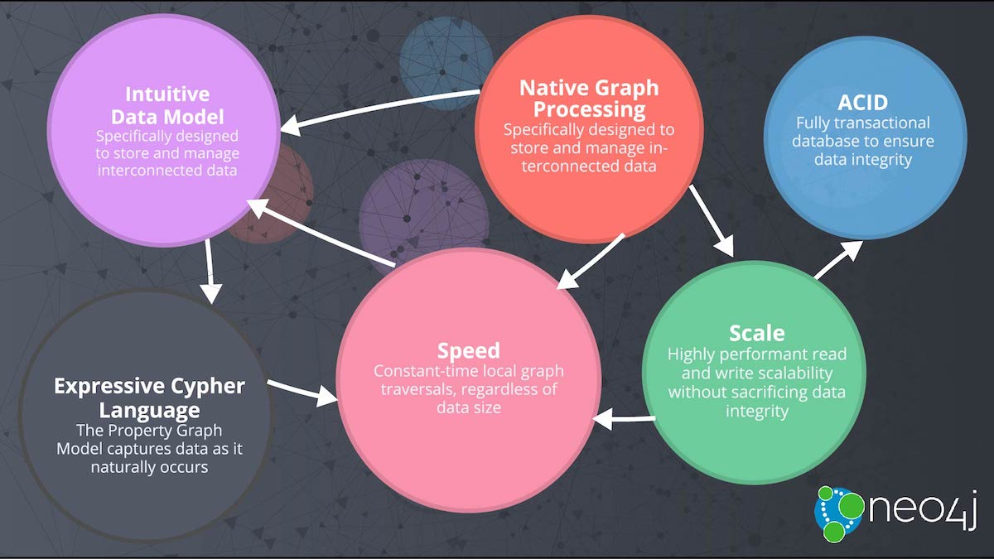
Neo4J
Open-source
Community & Enterprise verzija
Native graf podrška
Glavne karakteristike:
Cypher (SQL-like jezik za kreiranje upita ka graf bazama)
Konstantno vreme obilaska grafa
Fleksibilnost
Drajveri
Notes:
Open source od 2007, pisana u Javi i Scali
Enterprise verzija nudi funkcionalnosti čuvanja rezervnih kopija, oporavka od grešaka, podršku za klasterizaciju
Graf se u bazi pamti gotovo isto kao što i model izgleda.
Cypher se koristi i kod drugih baza
Vreme obilaska grafa se ne povećava drastično sa drastičnim povećanjem čvorova
Šema je adaptivna i nove relacije je moguće dodavati kasnije
Drajveri za Javu, Python, .NET, JS, itd.

Slide 12
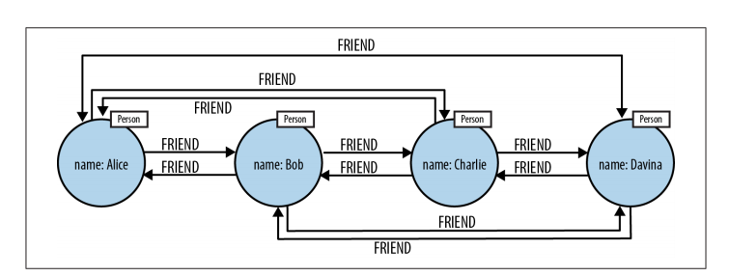
Graf procesiranje
Index-free adjacency - Svaki čvor glumi mikroindeks za svoje susede.
Notes:
Svaki čvor je neka vrsta indeksa za čvorove pored njega, jer se mogu lako naći ukoliko znamo id čvora. Više o ovome kasnije.

Slide 13
Graf procesiranje
Index-free adjacency - Svaki čvor glumi mikroindeks za svoje susede.
Ako želimo naći prijatelje osobe sa imenom “Charlie”, trebamo naći izlazne FRIEND relacije.

Slide 14
Graf procesiranje
Index-free adjacency - Svaki čvor glumi mikroindeks za svoje susede.
Ako želimo naći prijatelje osobe sa imenom “Charlie”, trebamo naći izlazne FRIEND relacije.
Isto tako, nalaženje ljudi kojima je Čarli prijatelj se svodi na nalaženje ulaznih FRIEND relacija. Na drugom kraju se nalaze ljudi kojima je Čarli prijatelj.

Slide 15
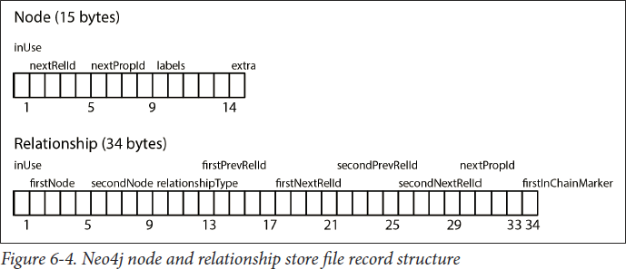
Struktura čvorova
Struktura relacija
Fiksne veličine
InUse bajt
Referenca na relacije (Lančana lista)
Referenca na property (Lančana lista)
Referenca na labele (Lančana lista)
Flags

Slide 16
Struktura relacija
Struktura relacija
Fiksne veličine
Reference na startni i krajnji čvor
Tip relacije
Reference prethodne i naredne relacije startnog čvora (Duplo lančana lista)
Reference prethodne i naredne relacije krajnjeg čvora (Duplo lančana lista)
Referenca na svojstva (Lančana lista)
Flag za prvu relaciju u nizu relacija

Slide 17
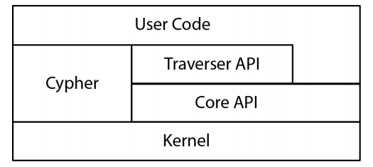
Neo4j API
Kernel
Core API
Traversal API
Cypher
Notes:
Kernel API nudi mehanizam za obradu dogadjaja tokom transakcija. (npr. Handler koji se izvršava pri brisanju čvora)

Slide 18
Hvala na pažnji!

